Slide 1
Blahoslavenyj svjaščennomučenik Pavlo Petro Gojdič,ČSVV -jepiskop Prjaševskyj (17.7. 1888 – 17.7 1960)

Slide 2
Jepiskop Pavel,ČSVV

Slide 3
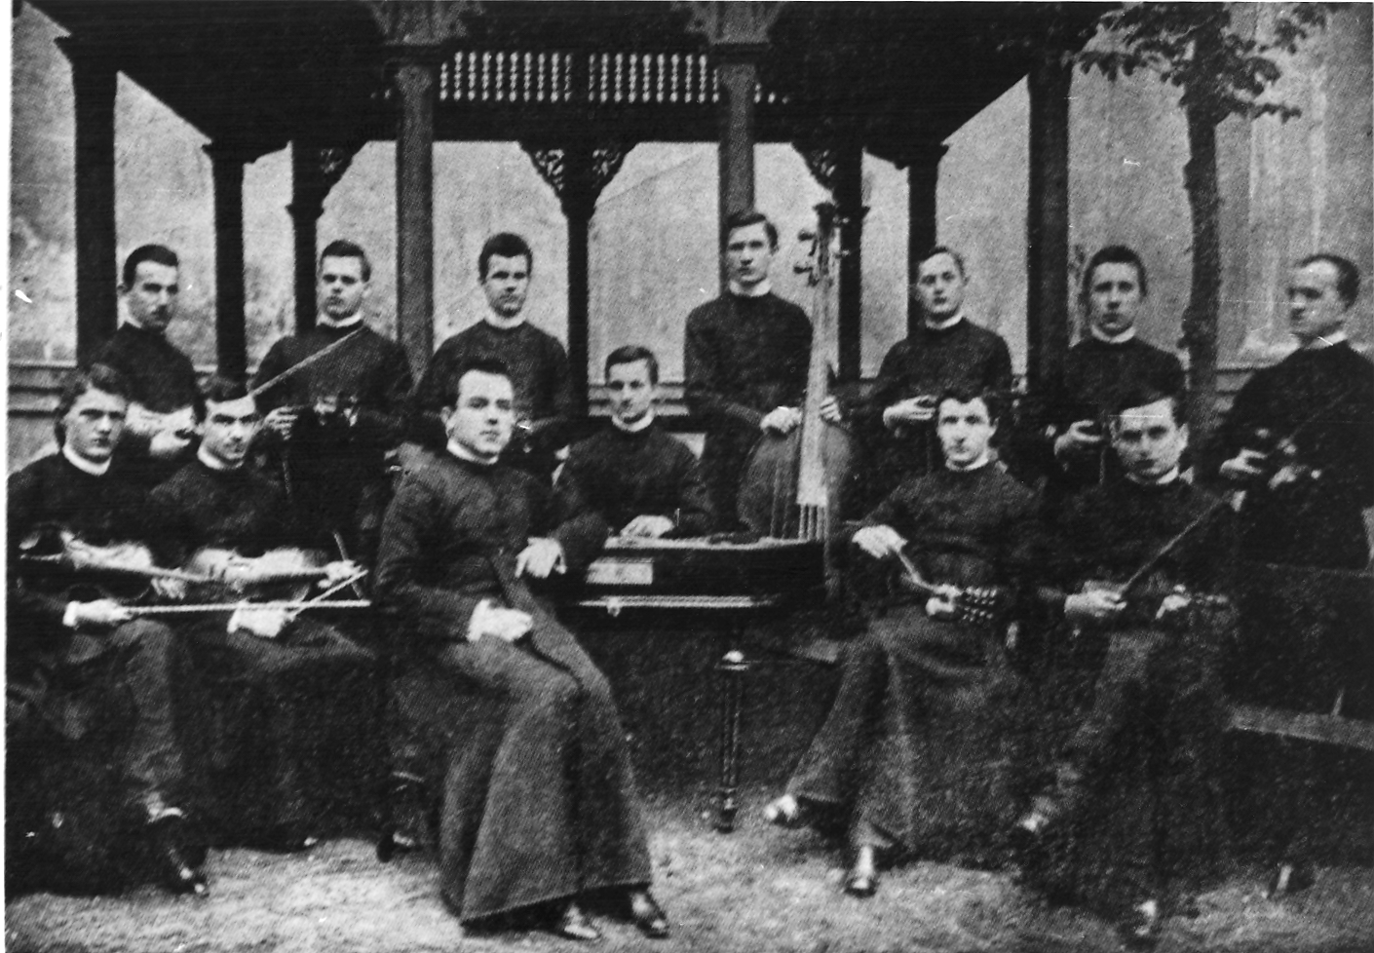
-študijny roky molodoho Petra

Slide 4
-vladyka Gojdič ľubil ditočky

Slide 5
-navšťiva po svoji eparchiji

Slide 6
-vladyka Pavel na audijencii U SVJATOHO OTCJA pri chirotonaciji za Prjašivskoho jepiskopa

Slide 7
-VLADYKA GOJDIČ NA JEPISKOPSKIM STILCI

Slide 8
-de Vladyka navštivľal svoju eparchiju, byl prijimanyj s velikou ľubovjou

Slide 9
-Vladyka Gojdič pri navštivľiňu ubohoho rusiňskoho naroda

Slide 10
-vladyka pri pripitku, pohar obyčajnoj no prezračnoj vody danoj od serdcja

Slide 11
-vladyka Gojdič, jak otec bidnych i chvorych

Slide 12
-vladyka Pavlo v kruhu svojich najbližšych

Slide 13
-vladyka Pavel pri svjačeňu pomičnoho jepiskopa Vasilija Hopku

Slide 14
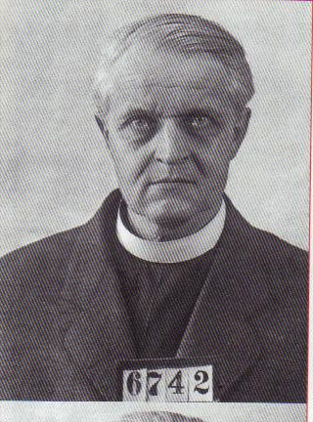
-vladyka v obdobju temna jak vjazeň

Slide 15
-exhumacija pozostatkiv vladyku Pavla Petra Gojdiča

Slide 16
-tilesny pozostatky rusiňskoho svjatcja, jepiskopa-mučenika vladyku Pavla

Slide 17
-vladyka Pavel uloženyj v cinovoj truni s červenym epitrachilom – znak mučenictva

Slide 18
-pozostatky vladyku Pavla pripravleny na odvoz do Prjašova

Slide 19
-vladyka Vasilij čekať na privoz pozostatkiv jepiskopa Pavla do Prjašova

Slide 20
-panachyda v Prjašovsky katedrali za velikym počtom virnikiv

Slide 21
- po revolucii papa Joan Pavlo II. sja prijšol pokloniti i pomoliti ku svojomu virnomu synovi i mučenikovi

Slide 22
-sv. Otec pri molitvi nad hrobom jepiskopa Pavla Petra Gojdiča,ČSVV

Slide 23
-jeromonach o.Dr.Marijan Potaš, ČSVV pri slavnostnim akti blahorečeňa jepiskopa Pavla u Rimi

Slide 24
-jepiskop Pavel znova midži svojim virujučim rusiňskym narodom

Slide 25
-blahoslavenyj jepiskop Pavel v Prjašovsky katedrali

Slide 28
Modlitba k blahosl.biskup.-mučeníkovi P.P.Gojdičovi, OSBM
Blahoslavený biskup-mučeník Pavol, ty si svojou odvahou, láskou a pevnou vierou povzbudzoval svoj veriaci ľud v ťažkých chvíľach prenasledovania. Svojím utrpením a smrťou vo väzení si vydal svedectvo o viere, láske a nádeji v Božie milosrdenstvo. Vyprosuj nám svojím príhovorom u Boha hojnosť milostí, pevnosť vo viera a horlivosť v láske, aby sa aj v našom živote oslávilo vznešené meno Otca i Syna i Svätého Ducha, teraz i vždycky i na veky vekov. Amen.

Slide 29
-sarkofag bl. jepiskopa Pavla,ČSVV

Slide 30
-podpis vladyku Pavla,ČSVV
Notes:
Blaženyj otče, mučeniče Pavle, moli Boha o nas !

Slide 31
-rukopis vladyku Pavla,ČSVV

Slide 32
Odkaz bl. Vladyku Pavla,ČSVV

Slide 34
Modlitba Pavla Gojdiča
Pane, Bože môj! Som presvedčený, že Ty ochraňuješ v Teba dúfajúcich. Dôverujem Ti a verím, že nič neodmietneš tomu, kto Ťa o niečo prosí, a preto sa na Teba celkom spolieham. Do Tvojej svätej Prozreteľnosti vkladám svoje myšlienky, diela a plány. Nech mi je vzdialený každý nepokoj. Ľudia ma môžu pozbaviť cti, môžu prekaziť moje plány, môžem prísť o svoj majetok, choroba mi môže vziať posledné sily, okolnosti ma môžu pozbaviť možnosti vykonávať môj úrad, hriech ma môže pozbaviť Tvojej milosti, môžu mi vziať aj slobodu, no dôveru k Tebe nikto nevytrhne z môjho srdca. Túto dôveru si zachovám do posledného dychu môjho života. Celé peklo povstalo proti mne, ale žiadna pekelná sila nevyrve mi zo srdca moju dôveru k Tebe, lebo Ty si dobrý a láskavý Boh a silný Pán... " Túto modlitbu sa biskup Pavol Gojdič modlieval vo väzení...
-autor stranky : Tomáš Michal Babják

Slide 35
-ikona bl. Svjaščennomučenika Pavla

